Slide 1
SPACER NA SKRZYŻOWANIE
GRUPA OA

Slide 2
W miesiącu wrześniu zapoznawaliśmy się z zasadami bezpiecznego poruszania się po jezdni i chodniku, poznaliśmy wygląd i znaczenie kilku ważnych znaków drogowych. 20 września zgodnie z tematyką zajęć wybraliśmy się na spacer na skrzyżowanie ulic - niedaleko Szkoły Podstawowej nr 357. Obserwowaliśmy z wielką uwagą ruch uliczny, nazywaliśmy poruszające się po drogach pojazdy, a przede wszystkim uczyliśmy się zasad obowiązujących na skrzyżowaniu bez sygnalizacji świetlnej a także tych wyposażonych w sygnalizację świetlną.

Slide 3
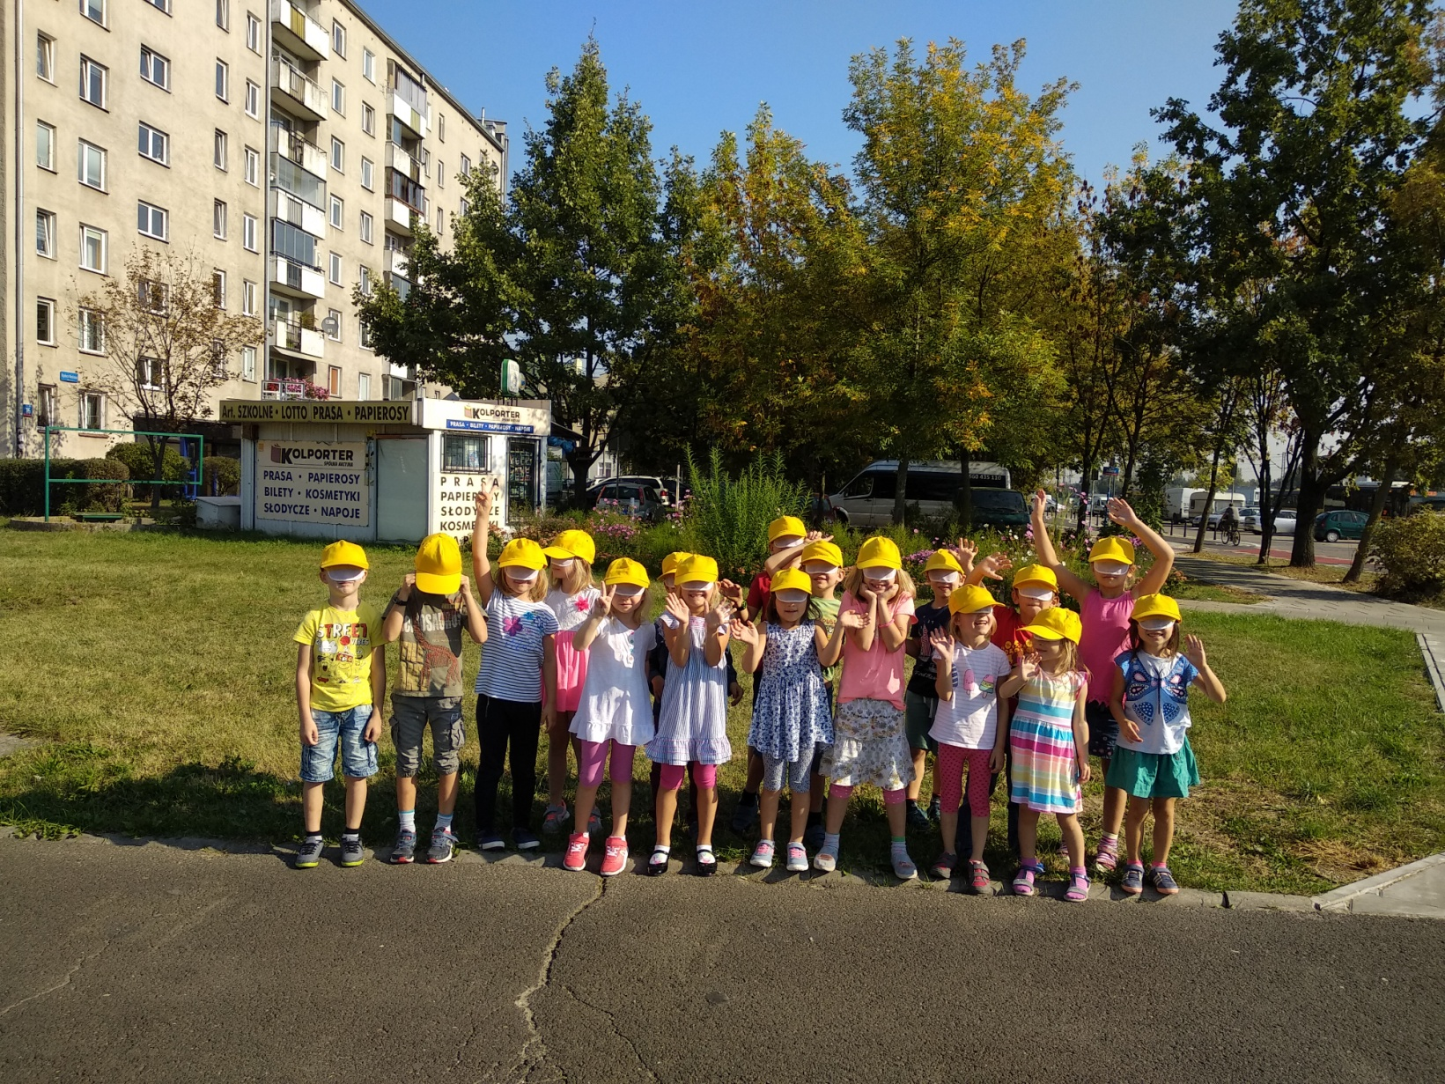

Slide 4
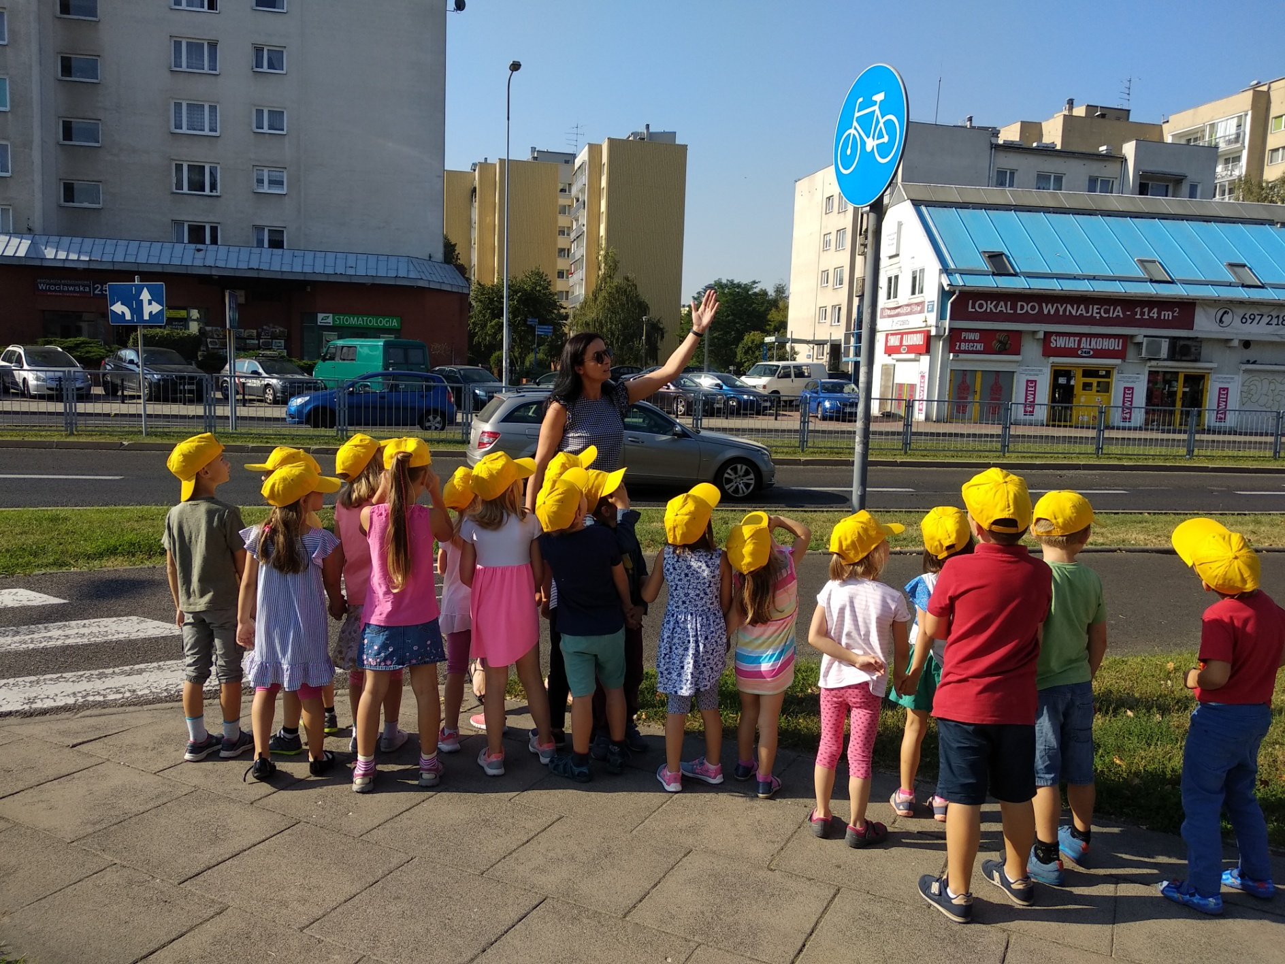

Slide 5
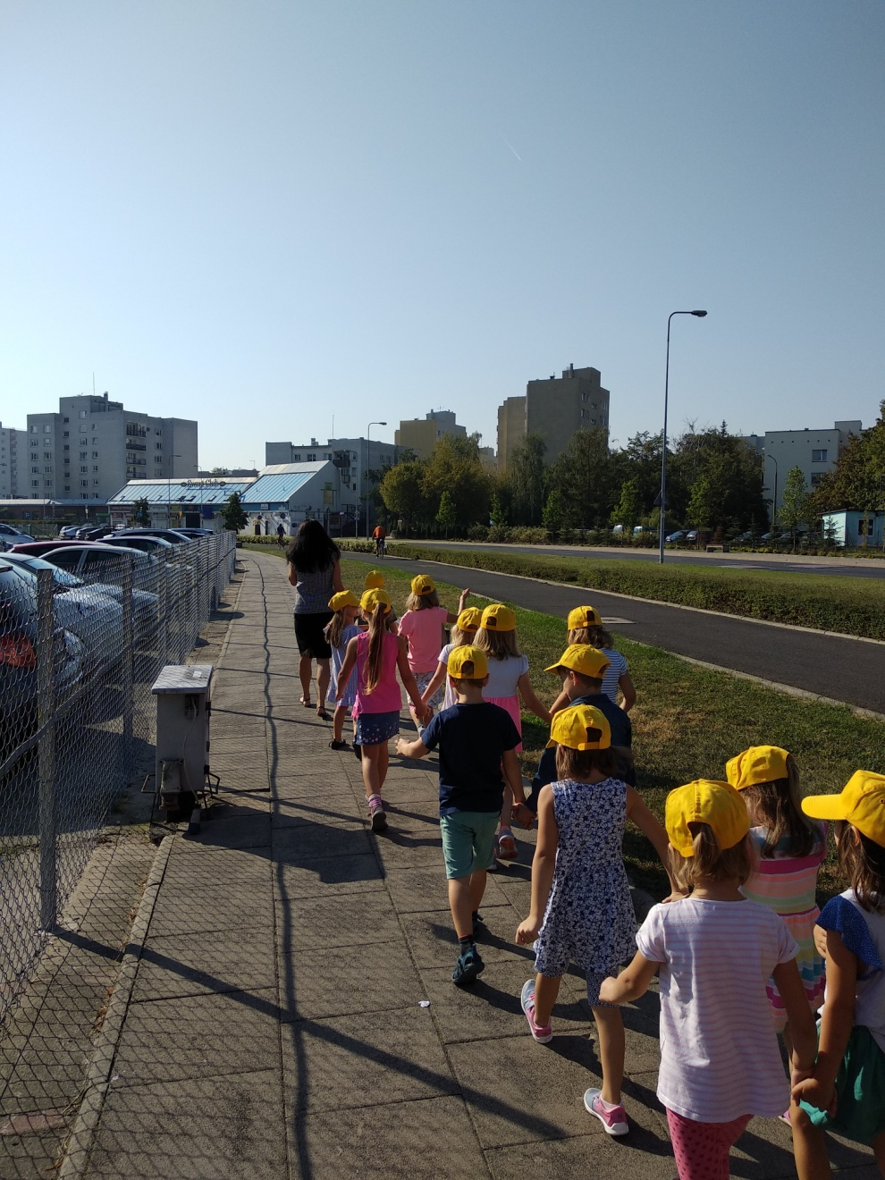
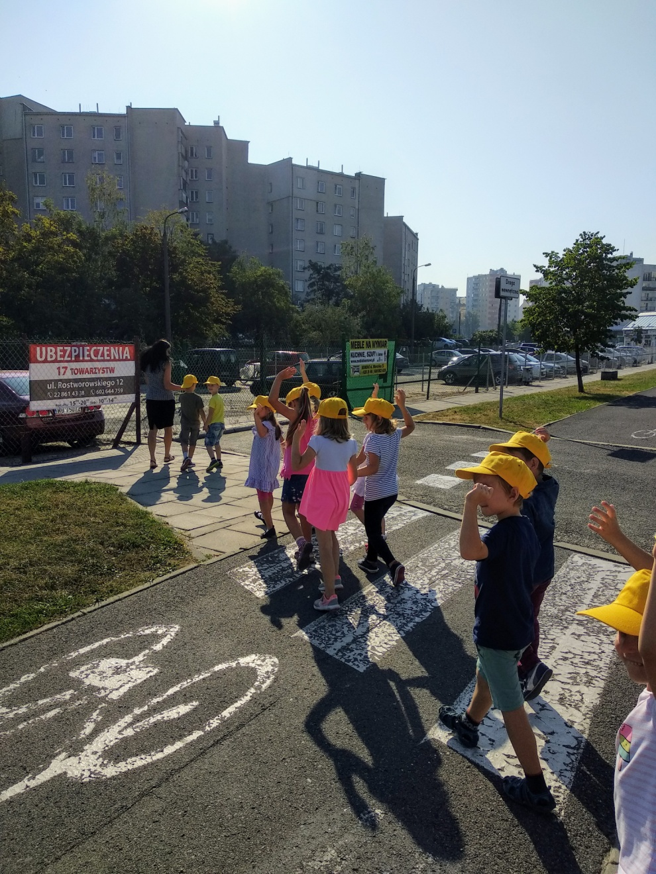
Autor: Krystyna Chmielecka - Szaro

